Slide 2
Делегати, події в мові C#: визначення типу делегата, використання простого та групового делегатів, масиву делегатів, анонімні методи і лямбда-вирази. Визначення події, взаємодія об’єктів через подію. Оголошення та використання інтерфейсів. Оголошення класів, що реалізують стандартні інтерфейси.
МІНІСТЕРСТВО ОСВІТИ І НАУКИ УКРАЇНИ
ЛЬВІВСЬКИЙ НАЦІОНАЛЬНИЙ УНІВЕРСИТЕТ ІМЕНІ ІВАНА ФРАНКА
Факультет прикладної математики та інформатики
(повне найменування назва факультету)
Кафедра дискретного аналізу та інтелектуальних систем
(повна назва кафедри)
Львів – 2026

Slide 3
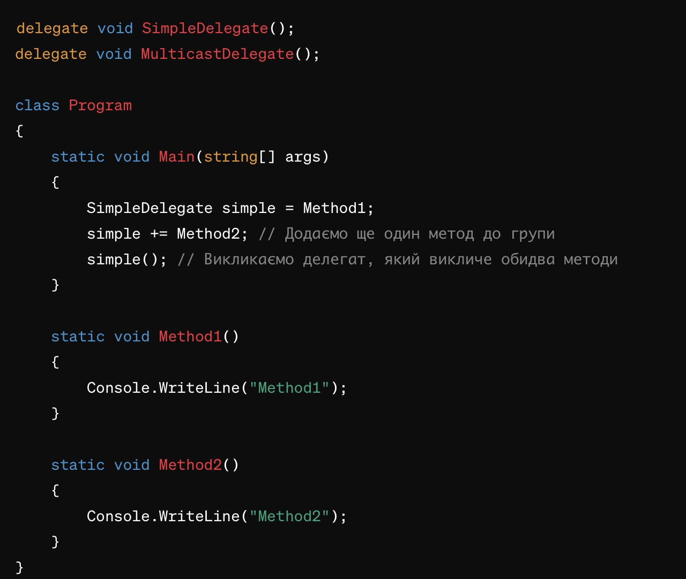
Делегати (Delegates)
Notes:
Делегати в C# - це типи, які вказують на методи, які можна викликати пізніше через них. Вони дозволяють передавати методи як аргументи і викликати їх з іншого місця в програмі. Делегати визначають сигнатуру методу, до якого вони вказують.
delegate void MyDelegate(int x);
Цей делегат може вказувати на будь-який метод, який приймає один цілочисельний аргумент і не повертає нічого.
Використання простого та групового делегатів
Простий делегат вказує на один метод. Груповий делегат може вказувати на декілька методів і викликати їх послідовно.

Slide 4
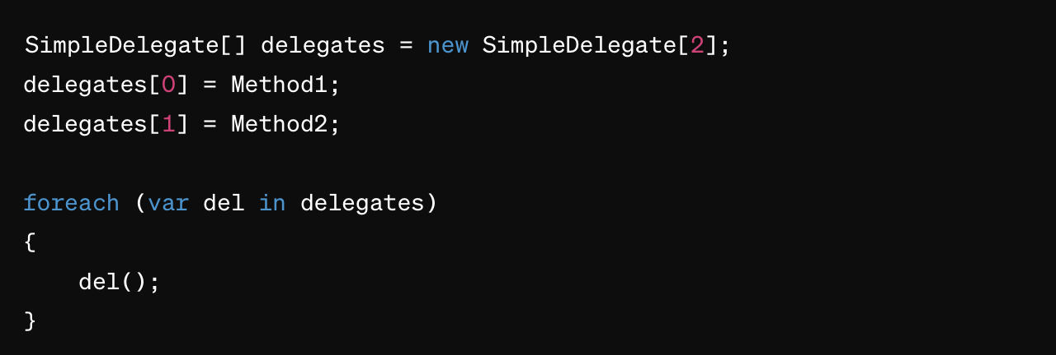
Масив делегатів
Notes:
Масиви делегатів дозволяють зберігати кілька делегатів і викликати їх окремо.

Slide 5
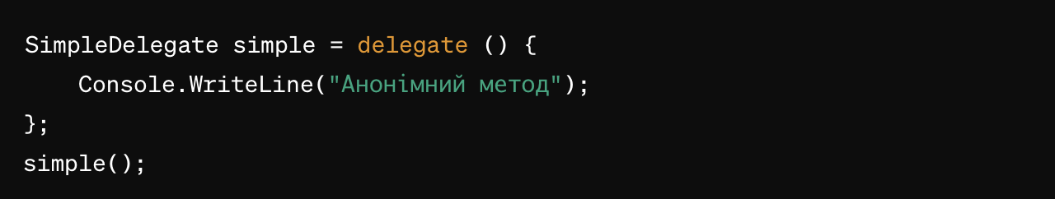
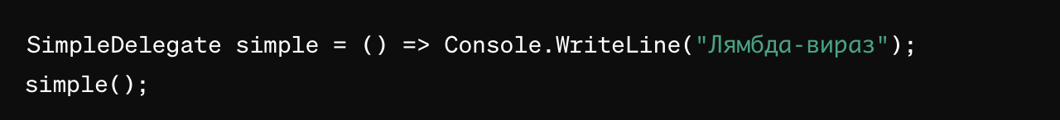
Анонімні методи і лямбда-вирази
Notes:
Анонімні методи дозволяють визначити блок коду без імені, який може бути переданий як делегат.
Лямбда-вирази - це короткий синтаксис для визначення анонімних методів. Вони зручні для коротких функцій.

Slide 6
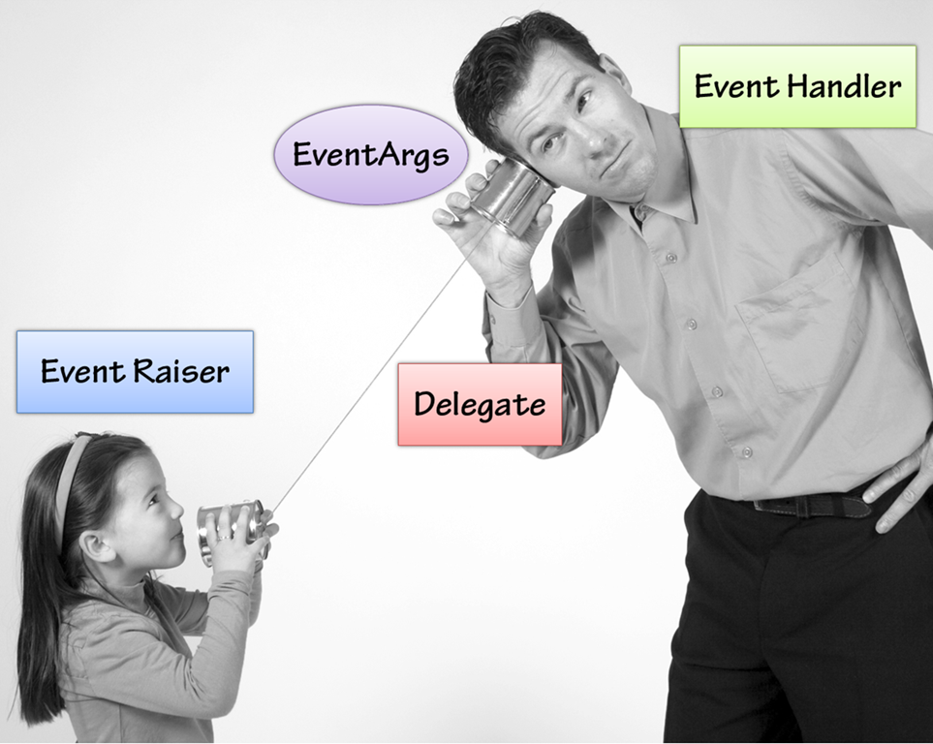
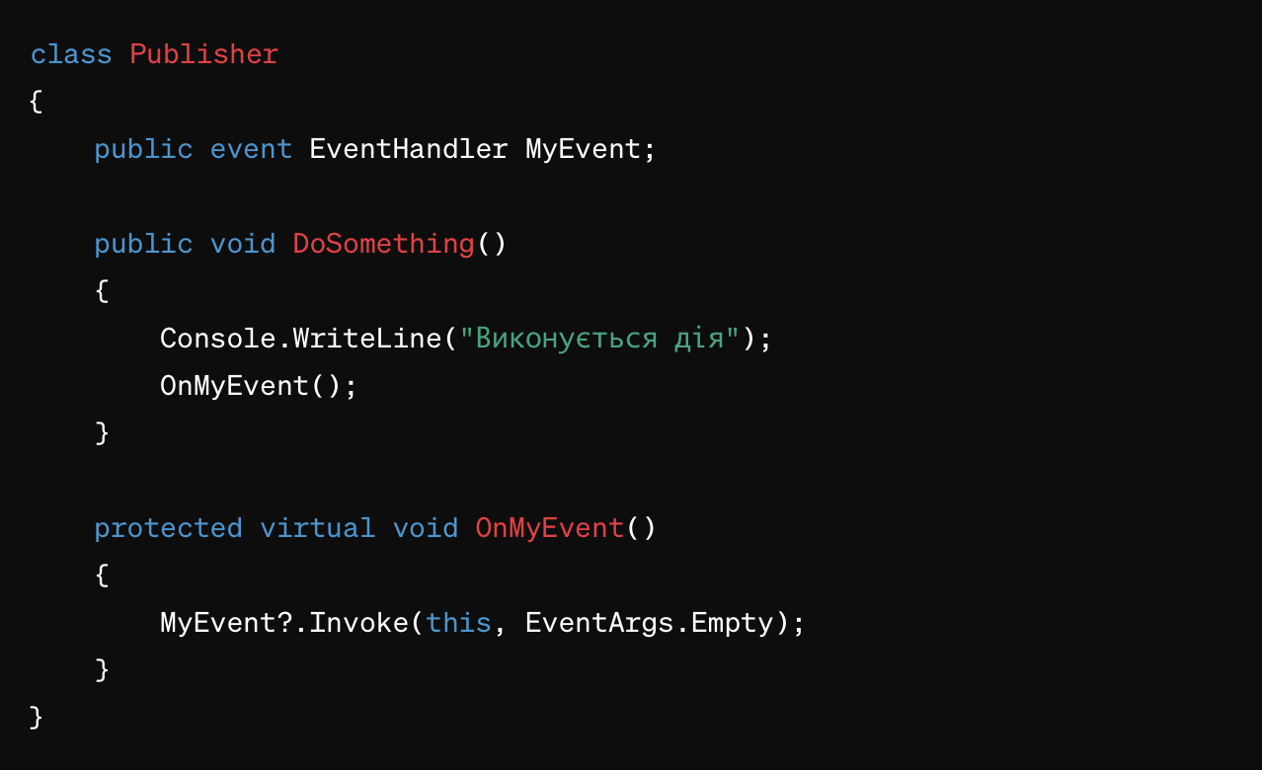
Події (Events)
Notes:
Визначення події
Події дозволяють об'єктам підписуватися на сповіщення про зміну стану або виконання дії.

Slide 7
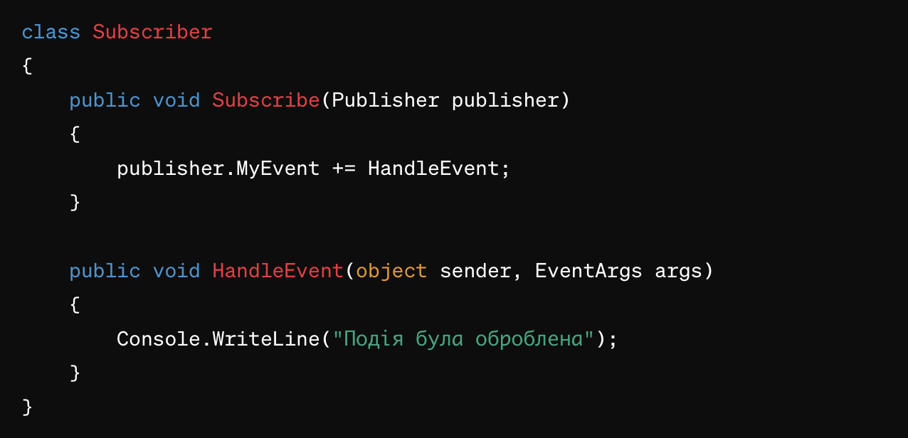
Події (Events)
Notes:
Визначення події
Події дозволяють об'єктам підписуватися на сповіщення про зміну стану або виконання дії.

Slide 8
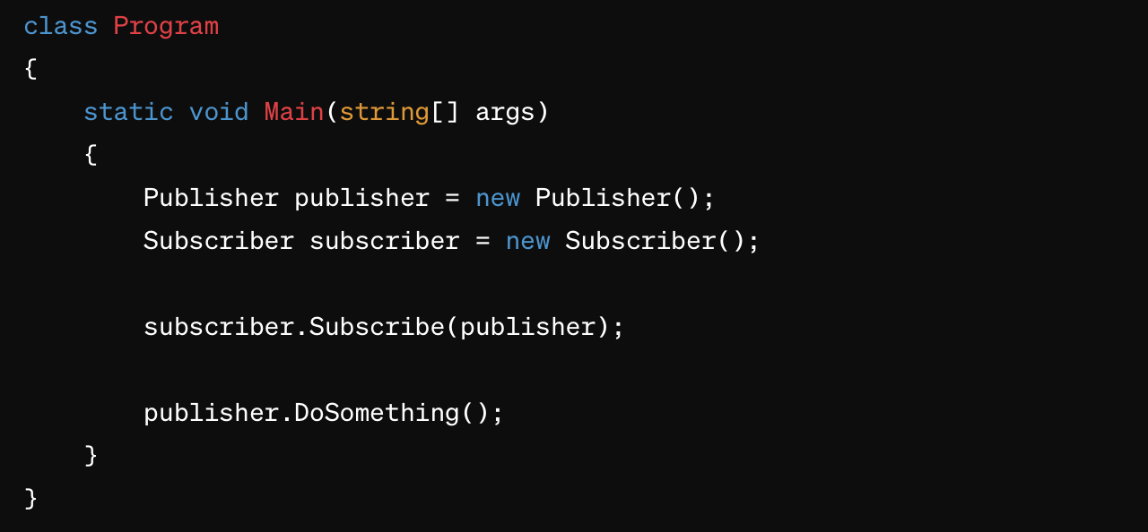
Події (Events)
Notes:
Визначення події
Події дозволяють об'єктам підписуватися на сповіщення про зміну стану або виконання дії.
Взаємодія об’єктів через події
Події дозволяють об'єктам спілкуватися між собою без прямого зв'язку.

Slide 9
Питання?

Slide 10
Дякую за увагу

